Slide 1
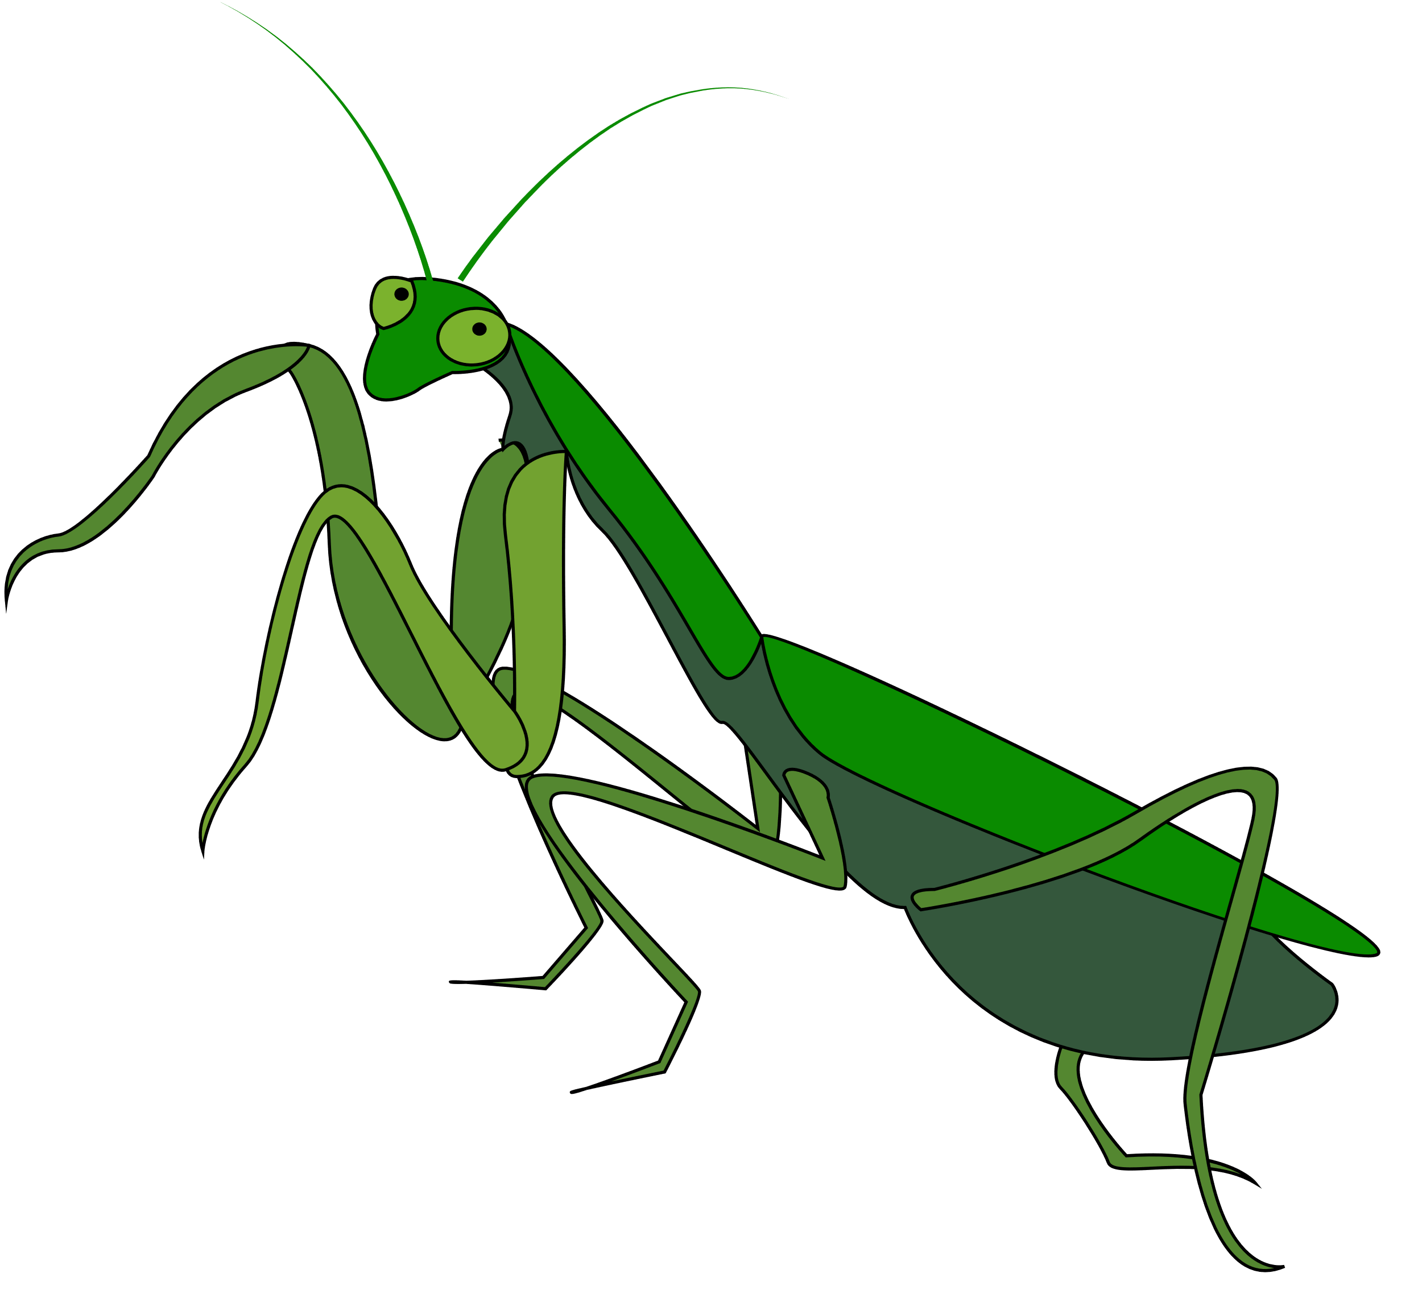
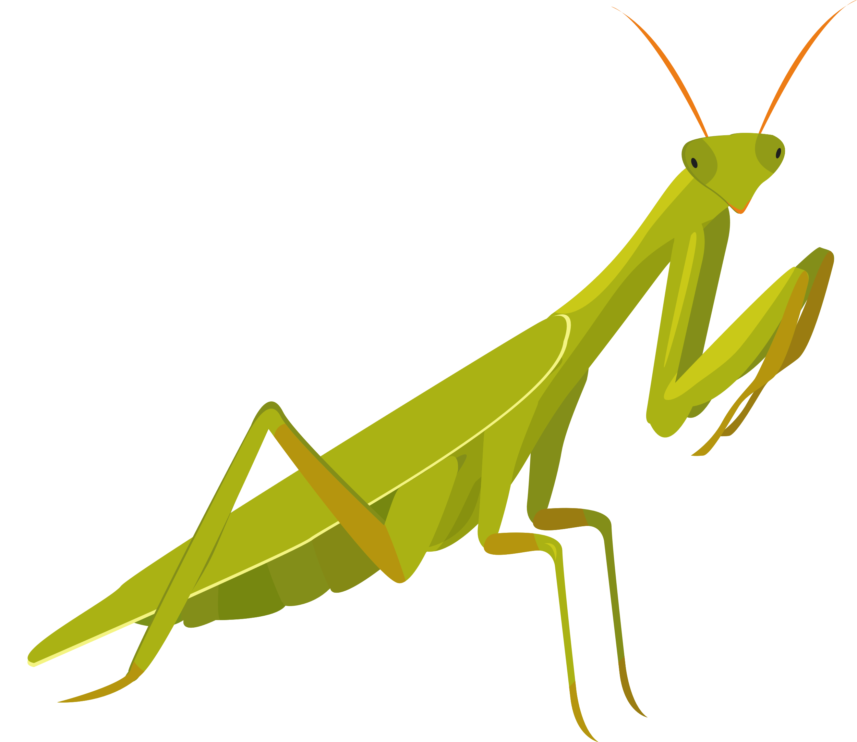
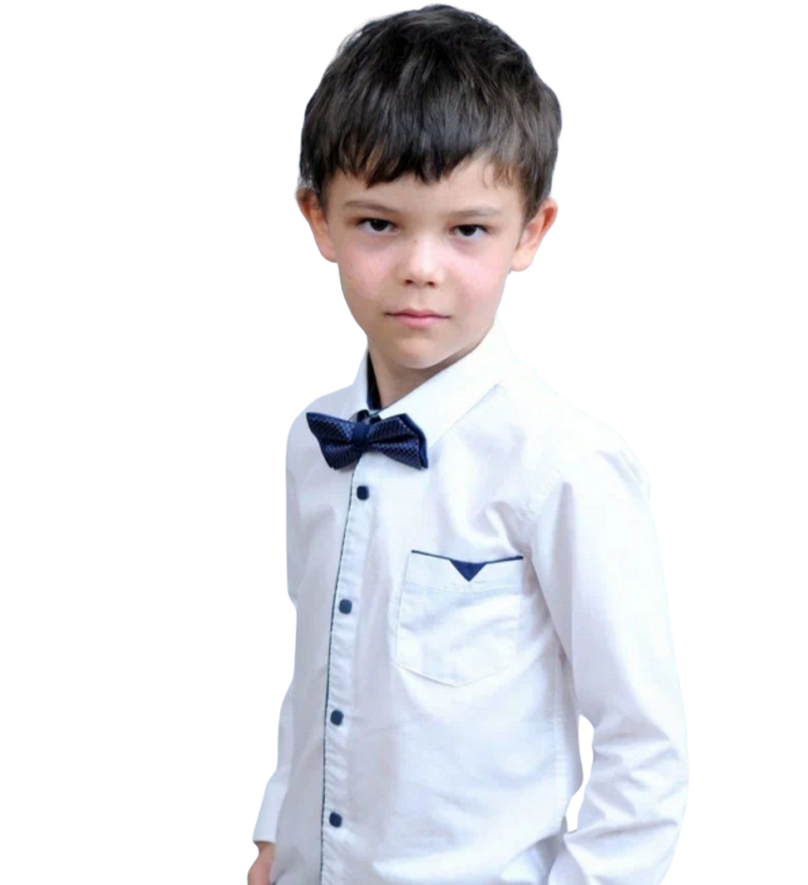
СОДЕРЖАНИЕ
БОГОМОЛА
В ДОМАШНИХ УСЛОВИЯ
Автор: Шадрин Андрей Андреевич
Ученик 2 “А” класса
Школа №1637
г. Москва, ул. 3-я Владимирская, д. 12а.
Научный руководитель:
Кондрашова Ольга Владимировна

Slide 2
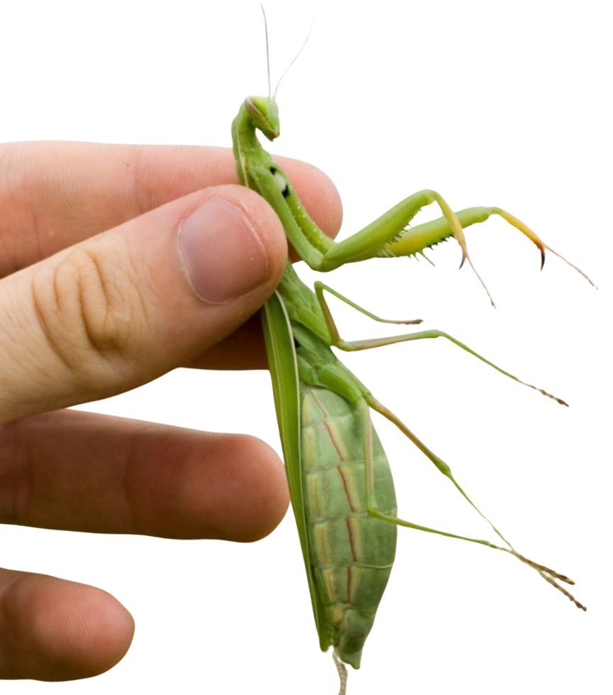
СОДЕРЖАНИЕ
БОГОМОЛА
Объектом моего исследования является богомол обыкновенный.
Предмет исследования: условия, при которых возможно разведение богомолов в домашних условиях.
Цель работы: наблюдение за богомолом.
Задачи исследовательской работы:
Изучить литературу о многообразии, строении, размножении богомолов;
Изучить литературу о создании условий для содержания богомолов в домашних условиях;
Подобрать оптимальные условия для содержания богомолов.
Гипотеза: возможна ли жизнь богомола в домашних условиях.
В ДОМАШНИХ УСЛОВИЯ

Slide 3
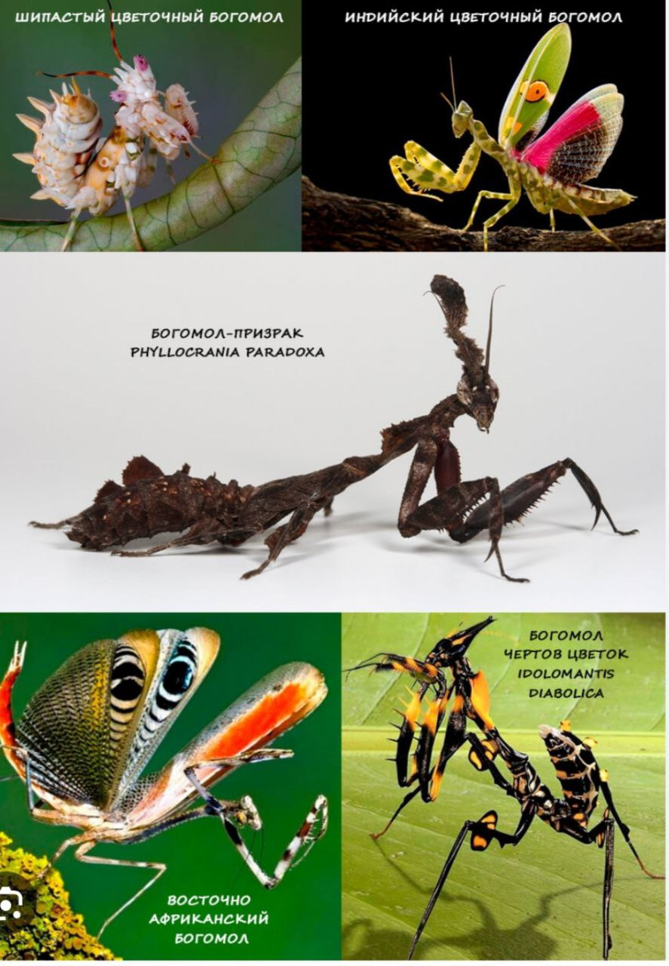
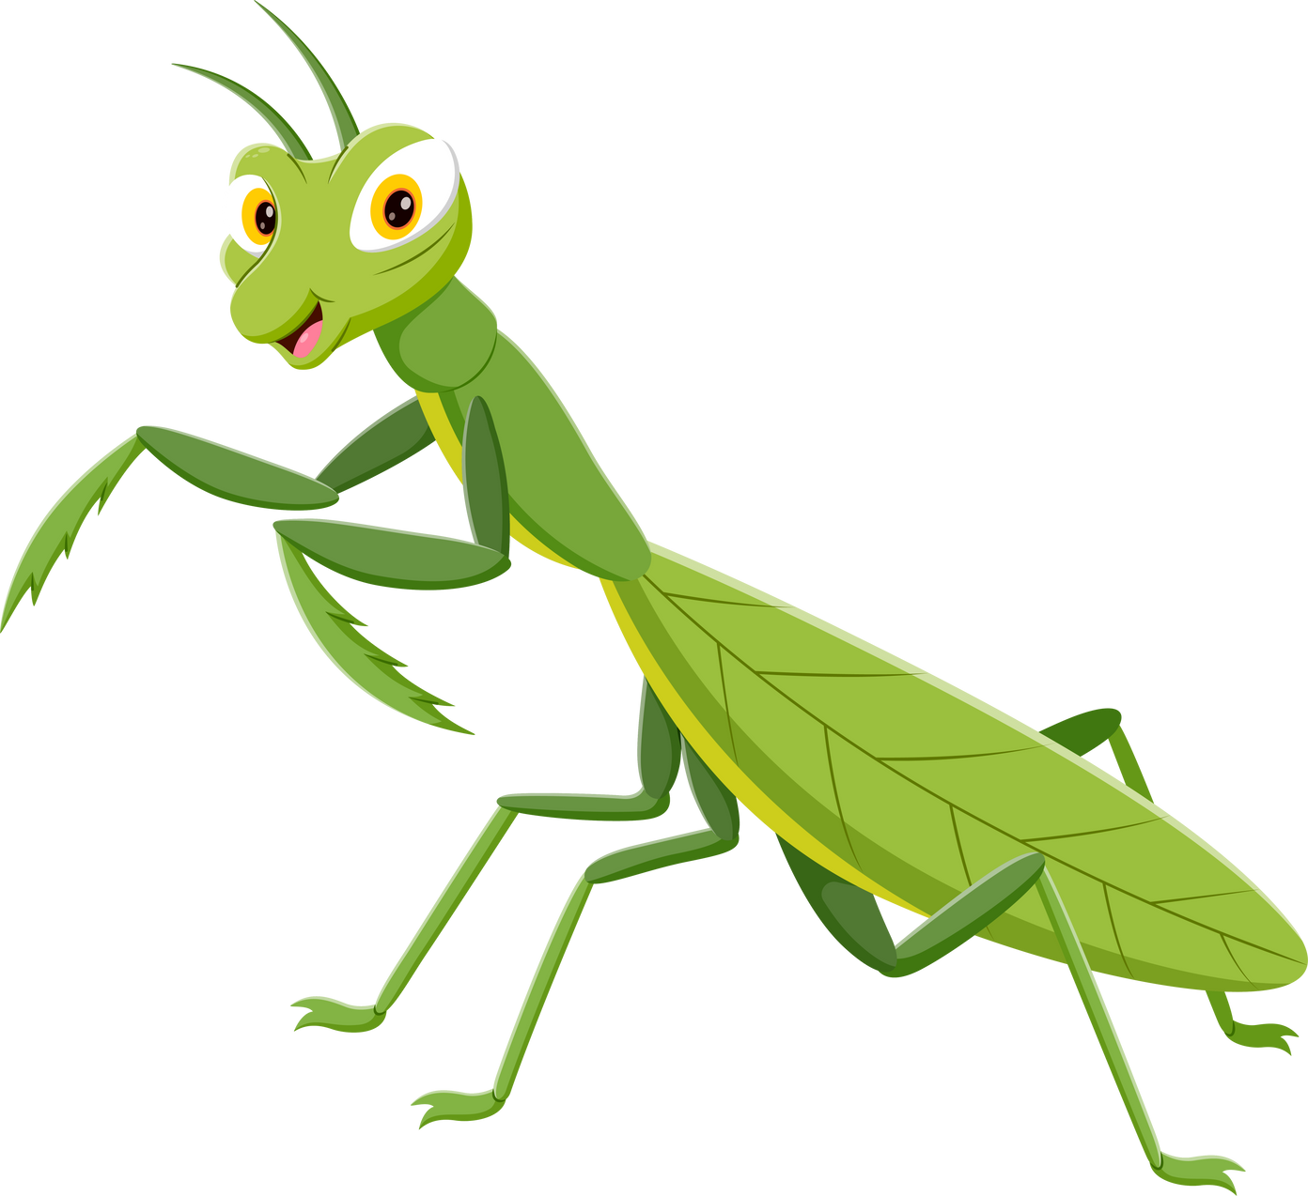
Богомолы – это, пожалуй, одни из самых интересных насекомых.
СОДЕРЖАНИЕ
БОГОМОЛА
В ДОМАШНИХ УСЛОВИЯ

Slide 4
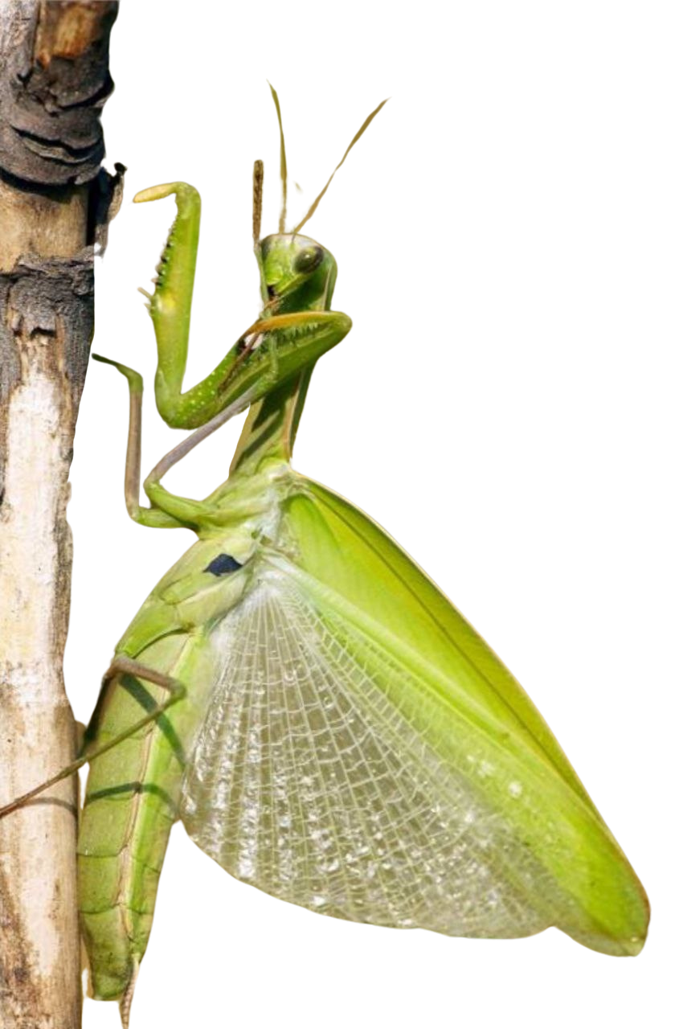
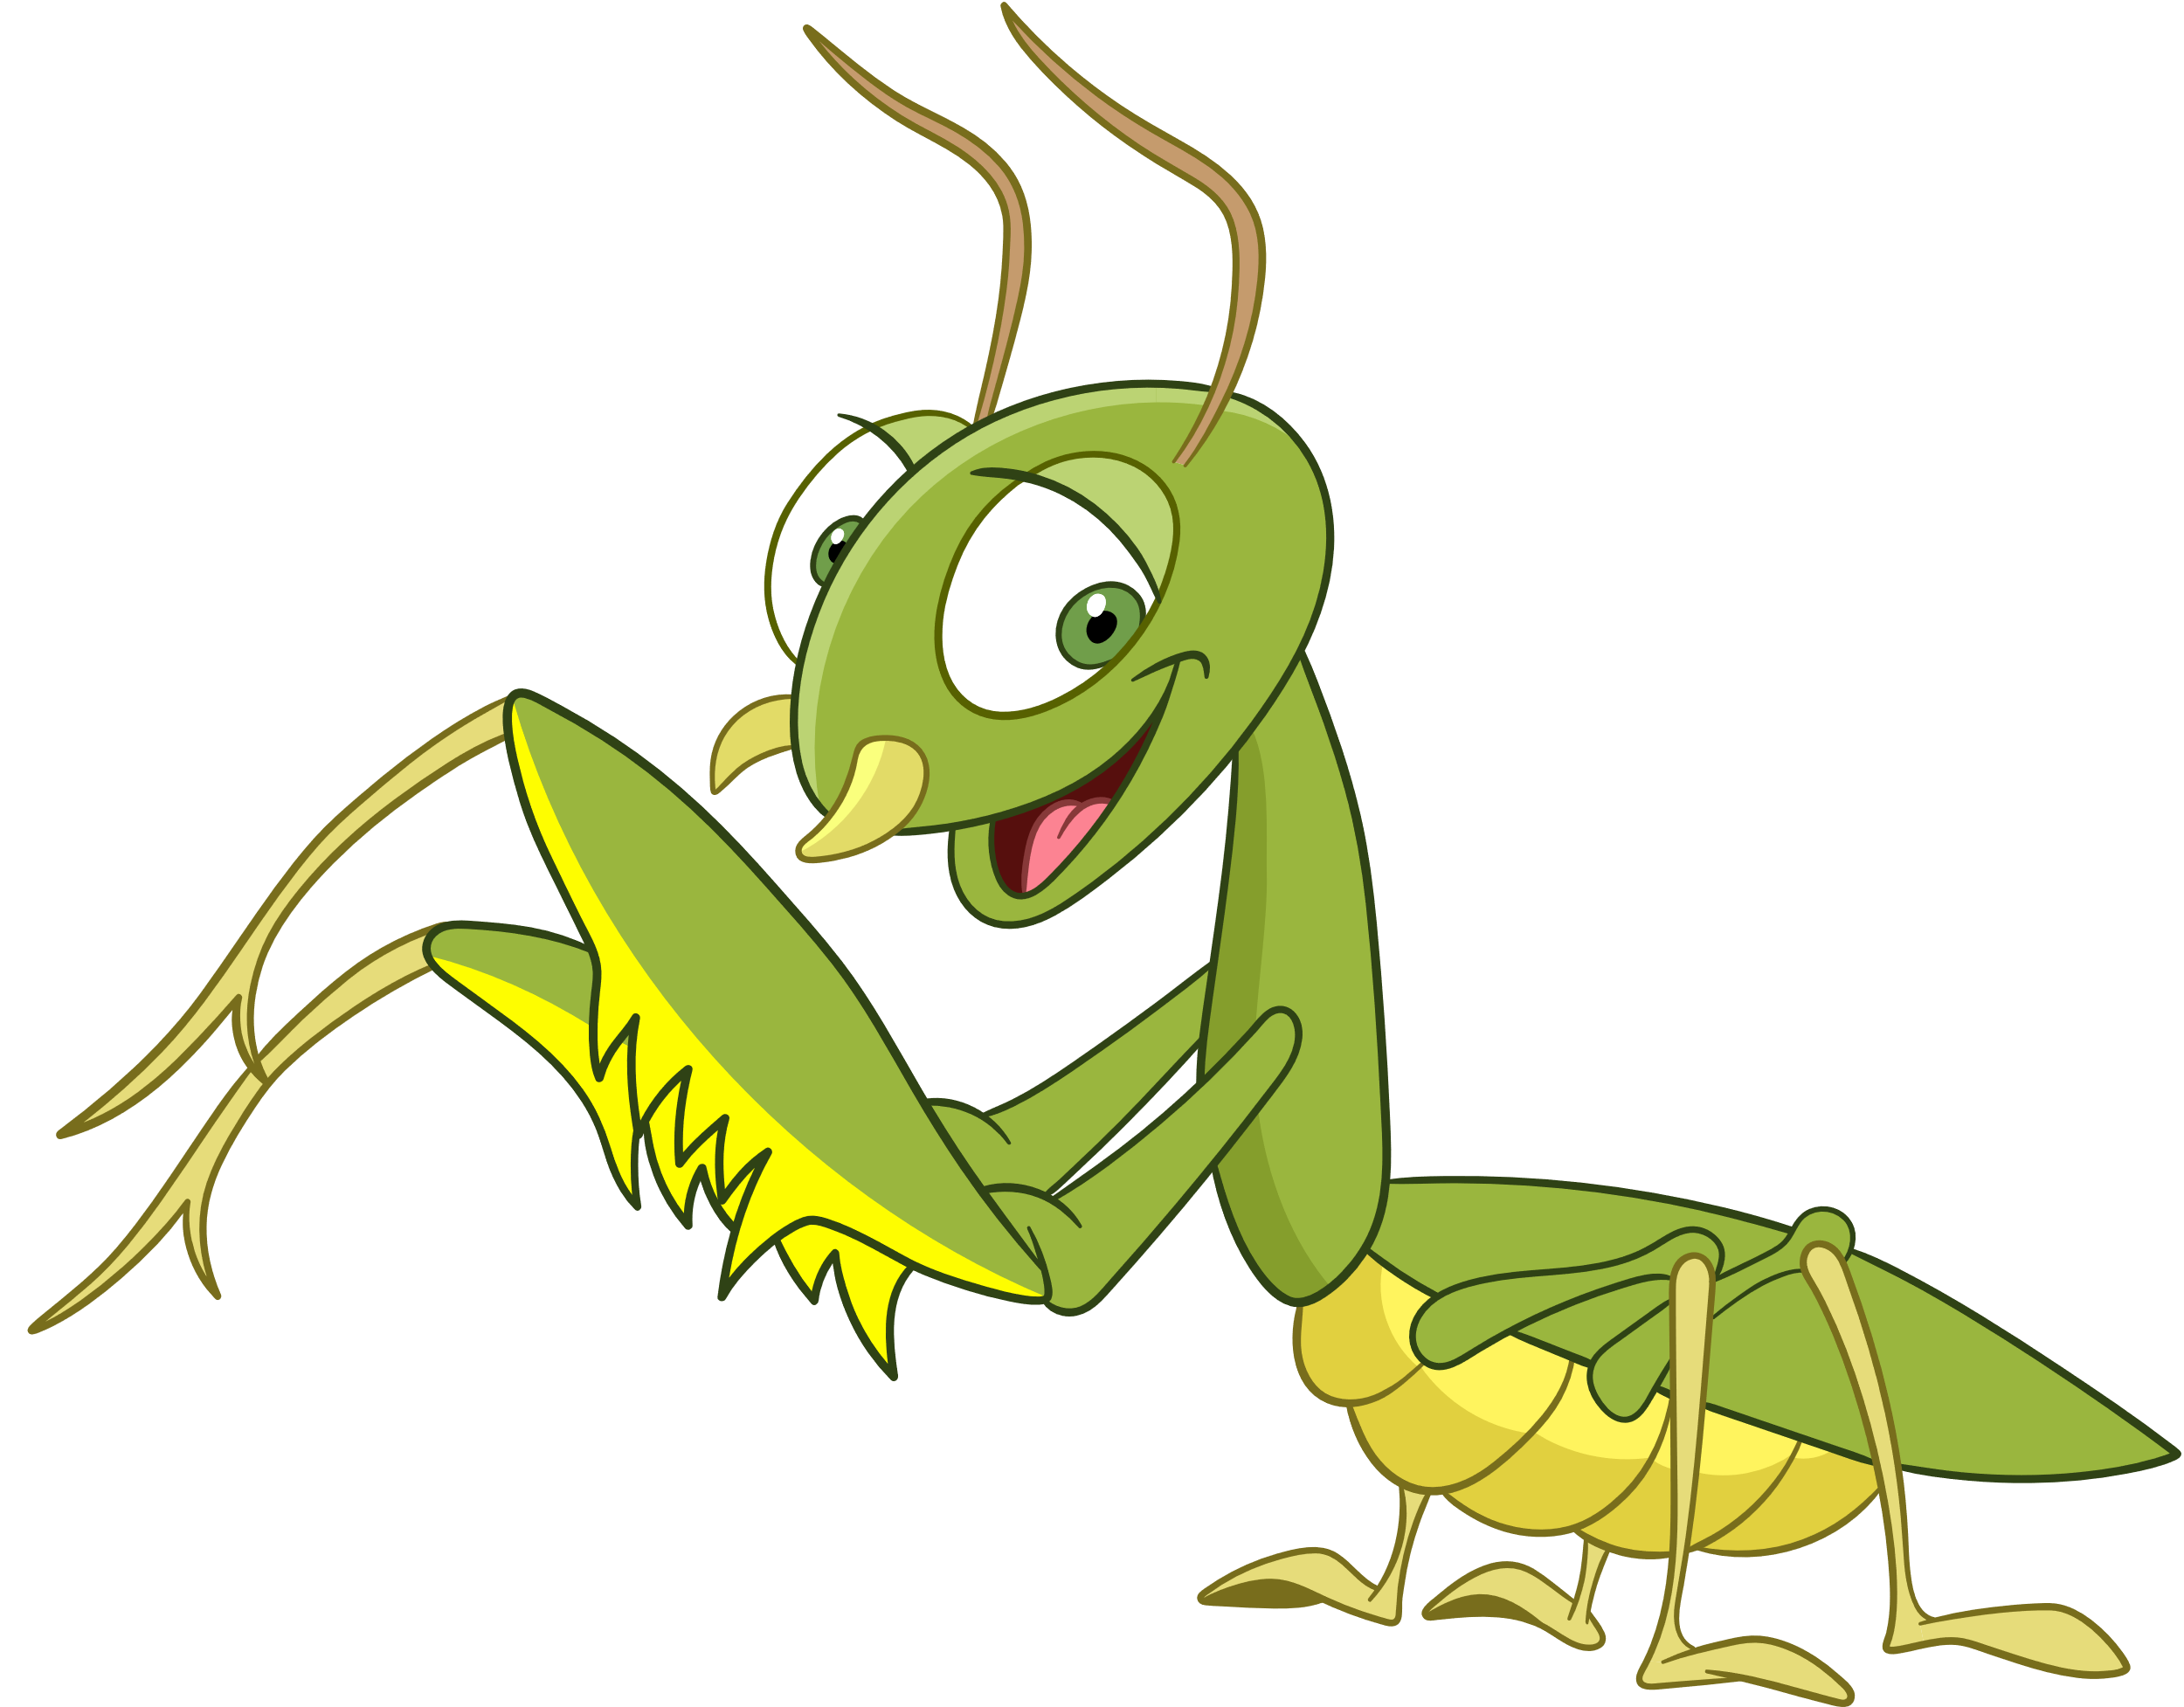
У данных насекомых прекрасно
развиты крылья.
Богомол имеет четыре крыла.
СОДЕРЖАНИЕ
БОГОМОЛА
В ДОМАШНИХ УСЛОВИЯ

Slide 5
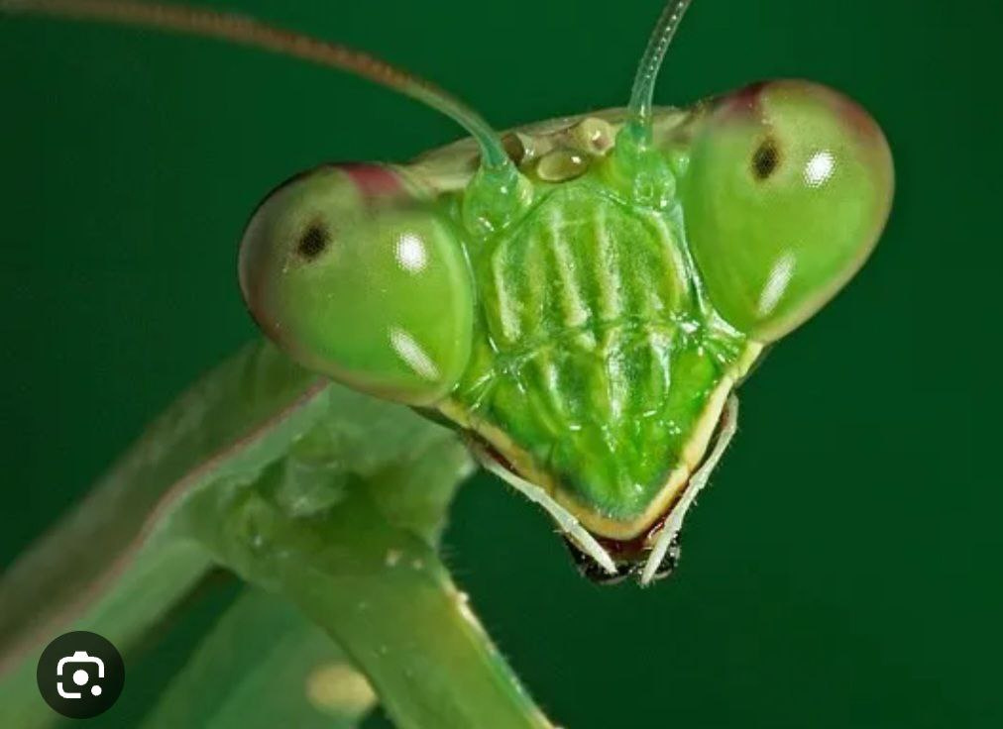
СОДЕРЖАНИЕ
БОГОМОЛА
В ДОМАШНИХ УСЛОВИЯ
Голова у богомола
треугольной формы.
Он имеет хорошо развитые
глаза и отличается отменным зрением.

Slide 6
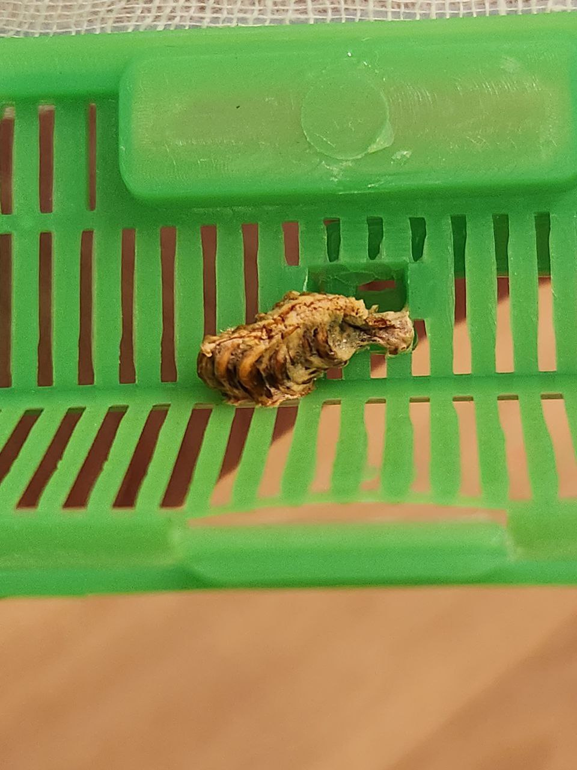
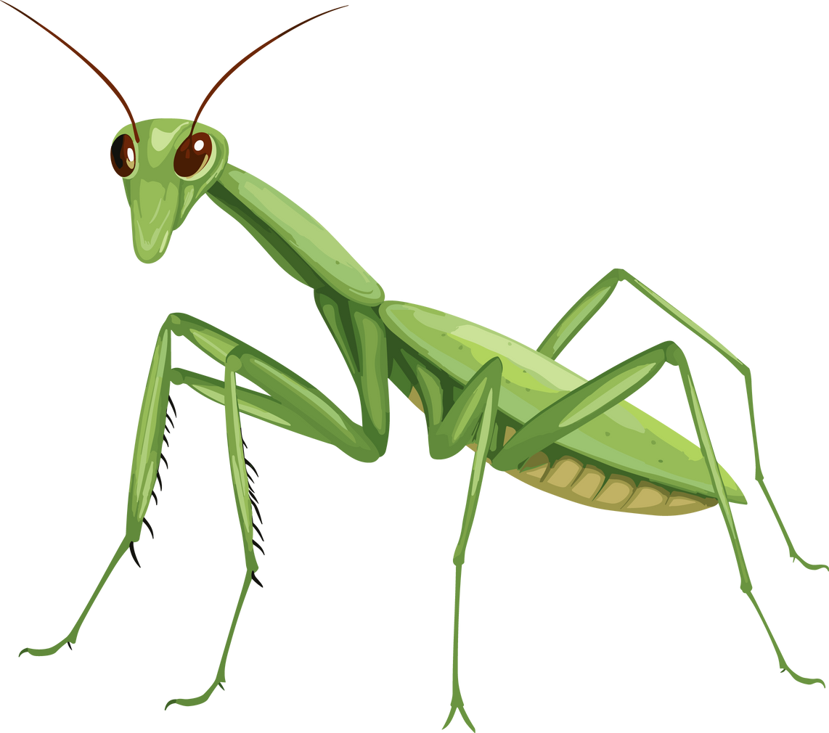
СОДЕРЖАНИЕ
БОГОМОЛА
Размножается богомол обыкновенный в самом конце лета, откладывает яйца в оотеках.
В ДОМАШНИХ УСЛОВИЯ

Slide 7
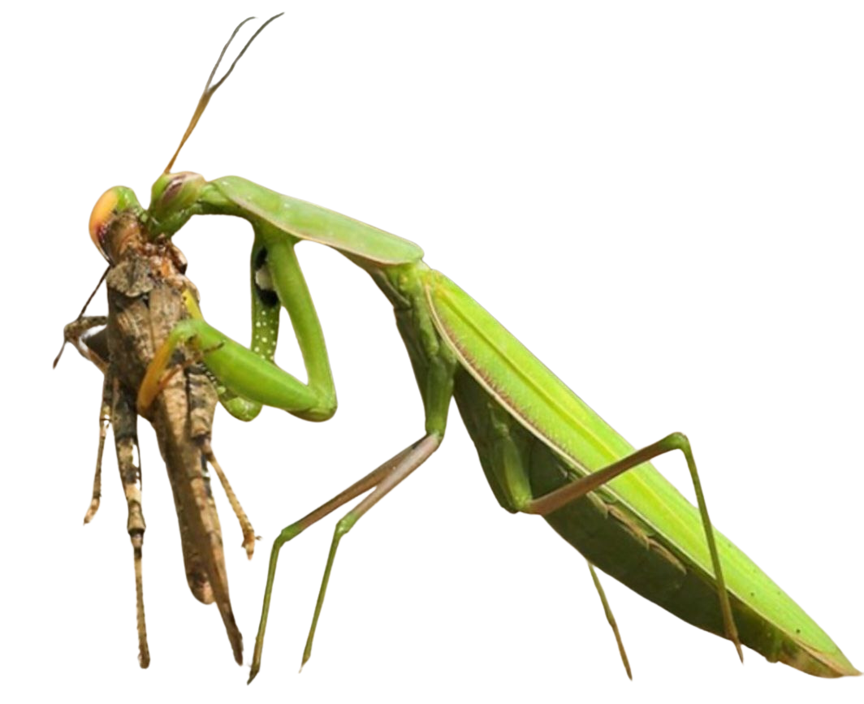
СОДЕРЖАНИЕ
БОГОМОЛА
В ДОМАШНИХ УСЛОВИЯ
Основу рациона богомола составляют насекомые.

Slide 8
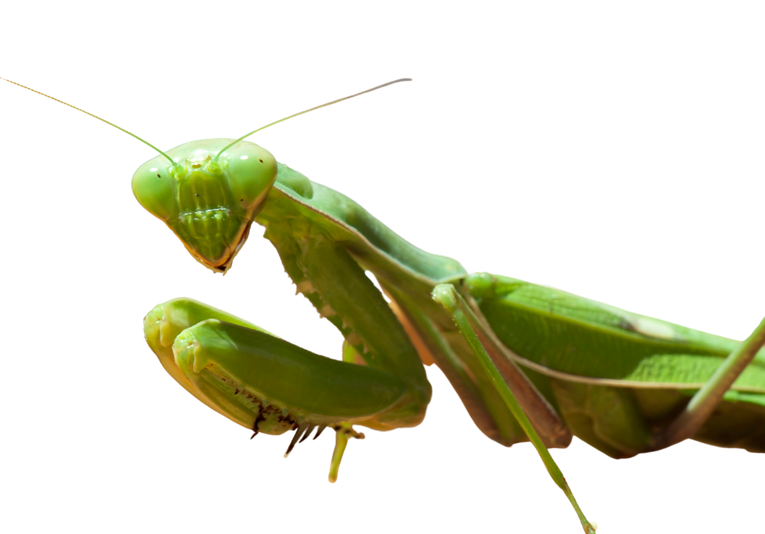
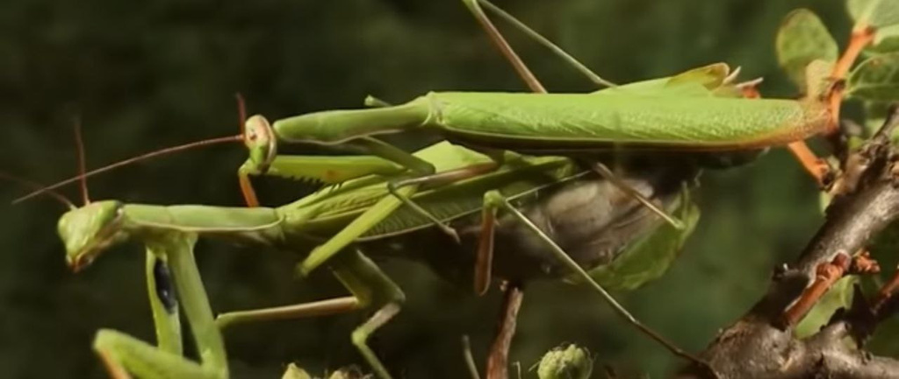
СОДЕРЖАНИЕ
БОГОМОЛА
В ДОМАШНИХ УСЛОВИЯ
ИНТЕРЕСНЫЕ ФАКТЫ
2. У них прекрасное зрение.
Богомолы обладают стереозрением,
и благодаря расположению глаз они также имеют широкое поле зрения.
1. После спаривания самка богомола съедает голову самца.

Slide 9
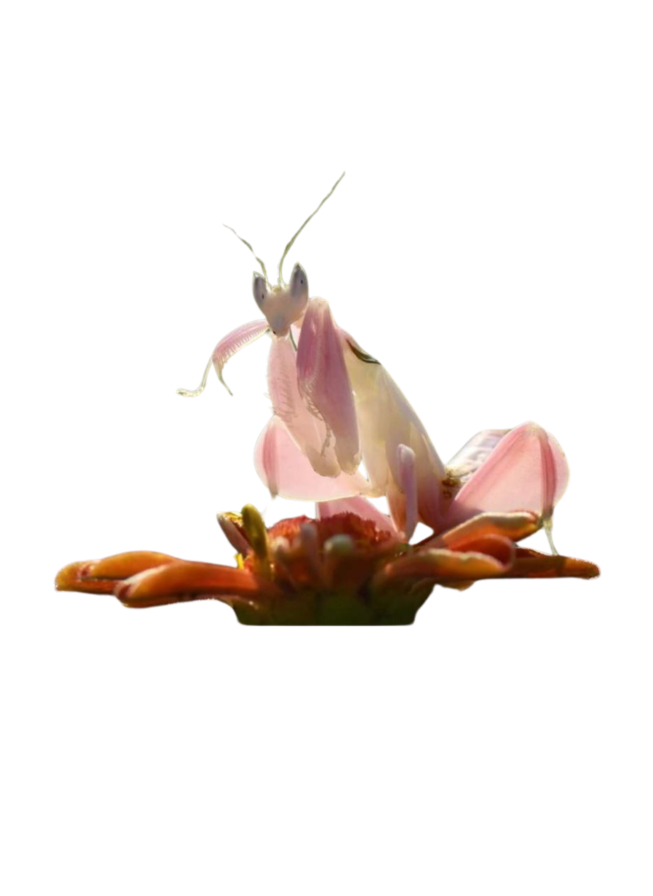
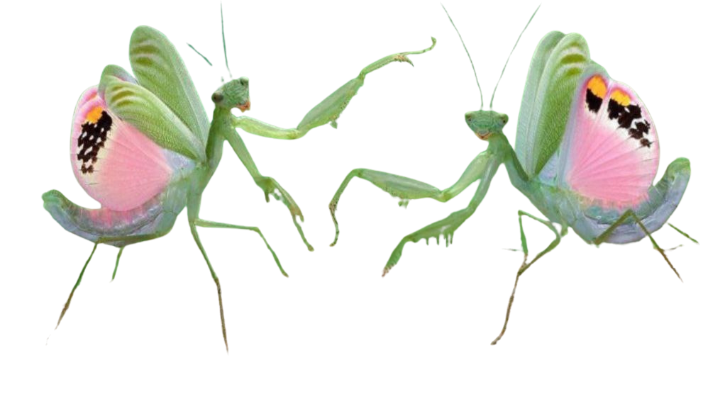
СОДЕРЖАНИЕ
БОГОМОЛА
В ДОМАШНИХ УСЛОВИЯ
ИНТЕРЕСНЫЕ ФАКТЫ
4. Богомол единственное насекомое, которое может заглянуть себе за спину.
3. Богомолы мастера маскировки.

Slide 10
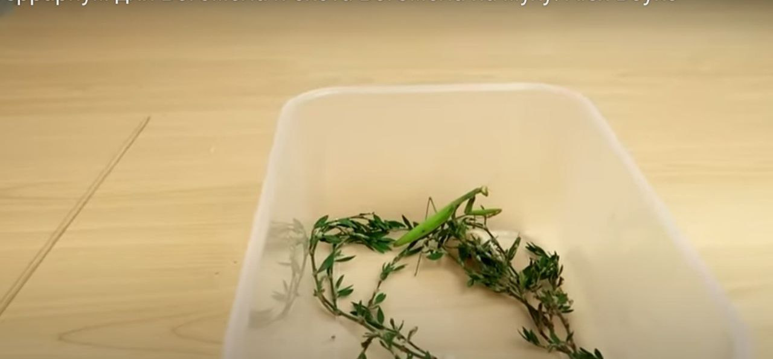
СОДЕРЖАНИЕ
БОГОМОЛА
НАБЛЮДЕНИЕ ЗА ЖИЗНЬЮ БОГОМОЛА
В ДОМАШНИХ УСЛОВИЯ
В ДОМАШНИХ УСЛОВИЯ
С чего появился мой интерес к богомолам?
Террариум для богомола.

Slide 11
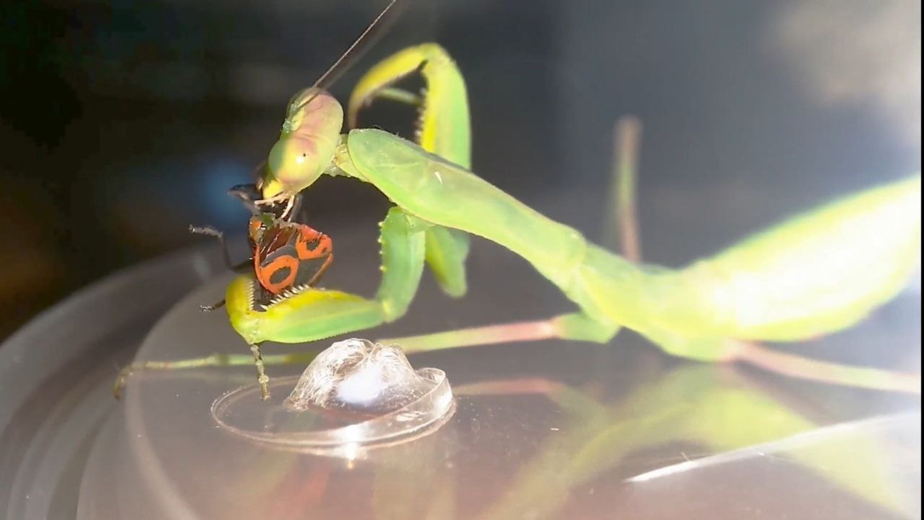
СОДЕРЖАНИЕ
БОГОМОЛА
НАБЛЮДЕНИЕ ЗА ЖИЗНЬЮ БОГОМОЛА
В ДОМАШНИХ УСЛОВИЯ
В ДОМАШНИХ УСЛОВИЯ
Как я кормил богомола.
Пища должна двигаться.

Slide 12
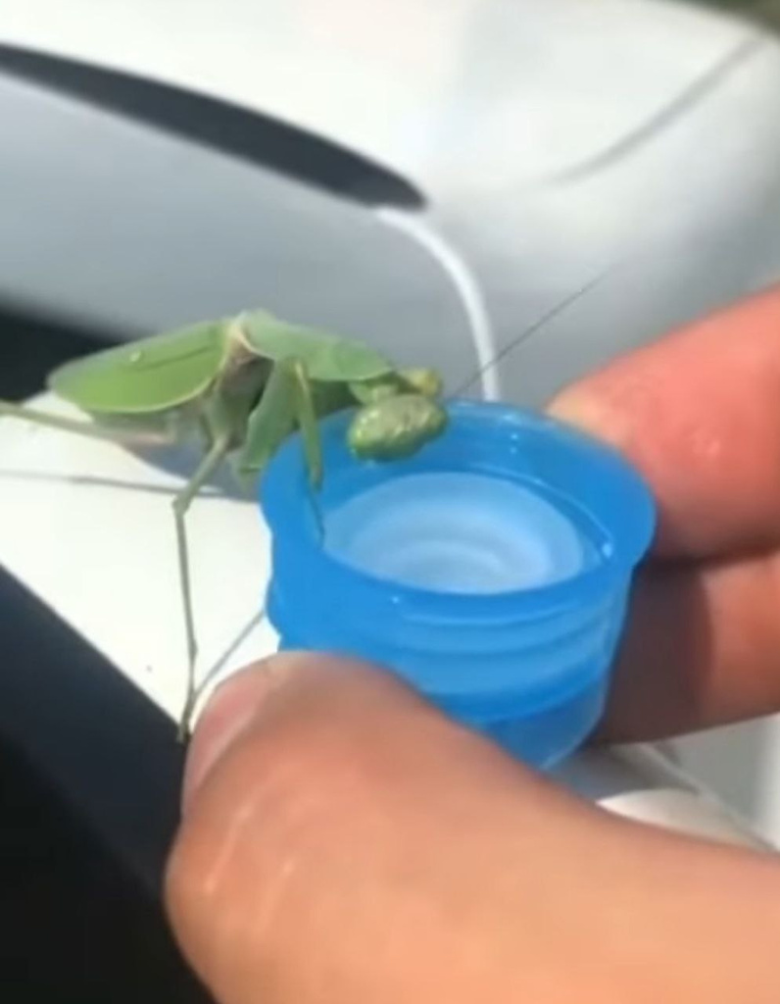
СОДЕРЖАНИЕ
БОГОМОЛА
НАБЛЮДЕНИЕ ЗА ЖИЗНЬЮ БОГОМОЛА
В ДОМАШНИХ УСЛОВИЯ
В ДОМАШНИХ УСЛОВИЯ
Как я поил богомола.

Slide 13
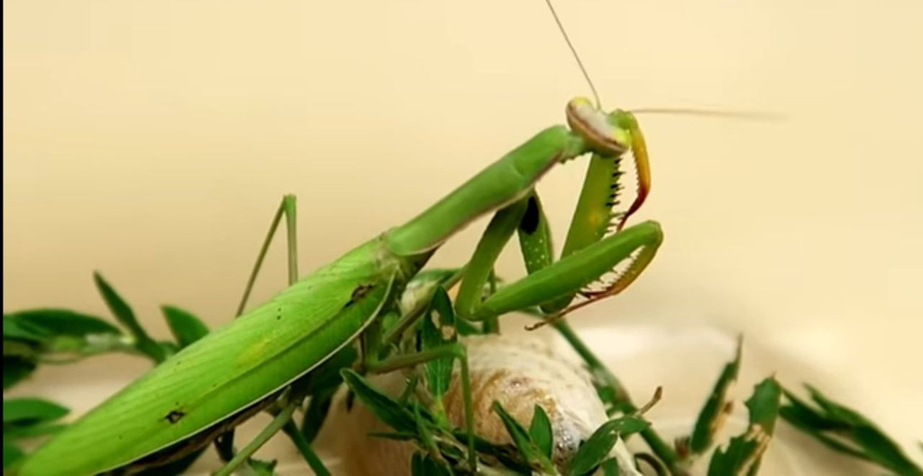
СОДЕРЖАНИЕ
БОГОМОЛА
НАБЛЮДЕНИЕ ЗА ЖИЗНЬЮ БОГОМОЛА
В ДОМАШНИХ УСЛОВИЯ
В ДОМАШНИХ УСЛОВИЯ
Самки откладывают оотеку осенью и вскоре после этого погибают.
Моя самка погибла.

Slide 14
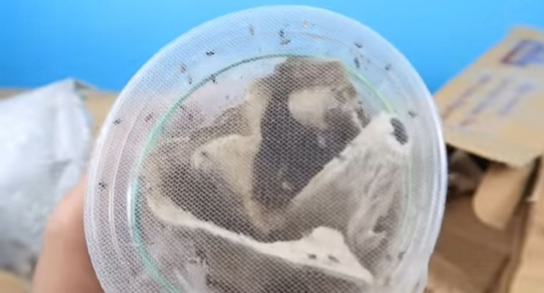
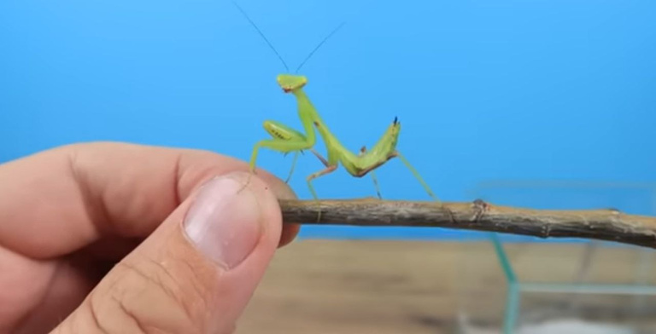

СОДЕРЖАНИЕ
БОГОМОЛА
НАБЛЮДЕНИЕ ЗА ЖИЗНЬЮ БОГОМОЛА
В ДОМАШНИХ УСЛОВИЯ
В ДОМАШНИХ УСЛОВИЯ
Детки-богомольчики.
Мой Игорёк.

Slide 15
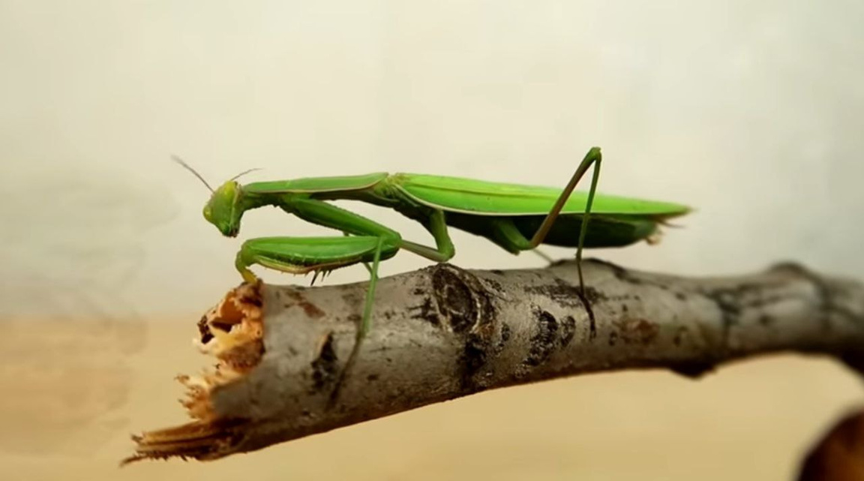
СОДЕРЖАНИЕ
БОГОМОЛА
НАБЛЮДЕНИЕ ЗА ЖИЗНЬЮ БОГОМОЛА
В ДОМАШНИХ УСЛОВИЯ
В ДОМАШНИХ УСЛОВИЯ
ИГОРЕК
В домашних условиях богомол у меня прожил 1 год.
В природе продолжительность жизни богомола 4-5 месяцев.

Slide 16
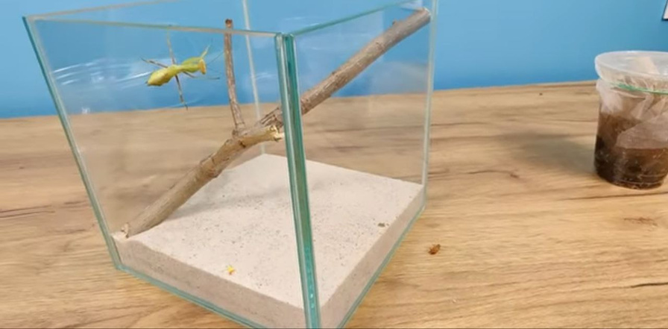
СОДЕРЖАНИЕ
БОГОМОЛА
Рекомендации по содержанию богомолов
В ДОМАШНИХ УСЛОВИЯ
В ДОМАШНИХ УСЛОВИЯ
Жилище для богомола нужно выбирать, основываясь на его размеры.
В контейнере нужно создать подходящую среду.
Кормить богомола в раннем возрасте нужно мелкими насекомыми.
Каждый день нужно поить богомола.

Slide 17
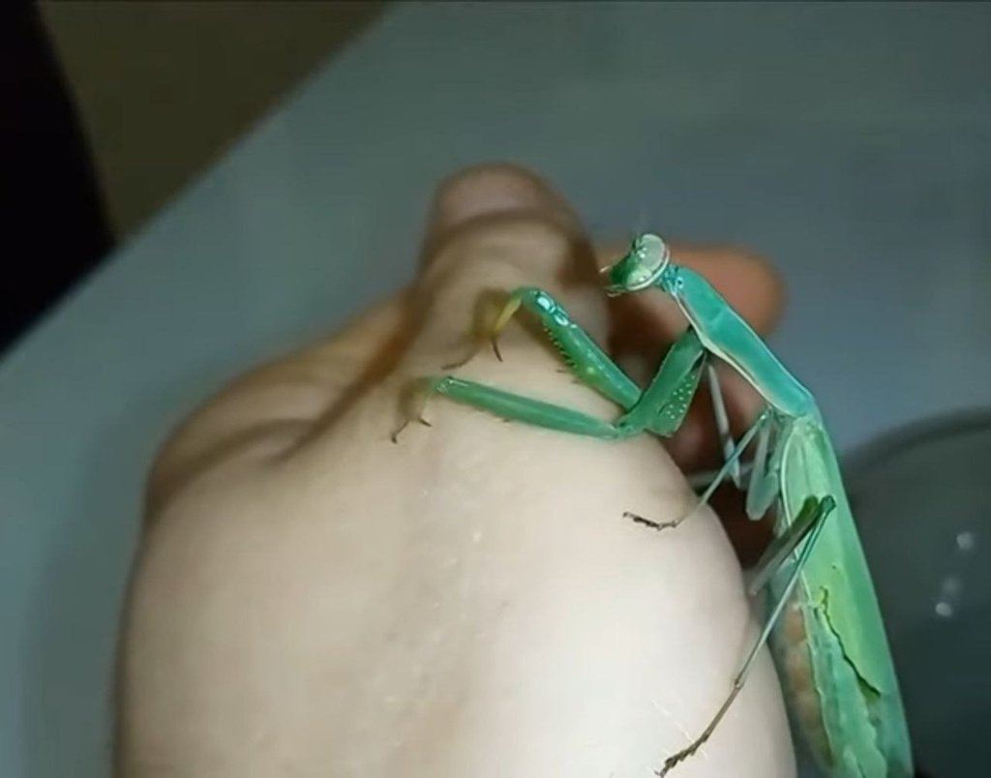
СОДЕРЖАНИЕ
БОГОМОЛА
В ДОМАШНИХ УСЛОВИЯ
ЗАКЛЮЧЕНИЕ
Выдвигаемая мной гипотеза о возможности жизни богомола в домашних условиях вполне подтвердилась.
Богомол не отказывался от еды и чувствовал себя превосходно, отложил яйца, из которых вылупились личинки и даже стал немного ручным.

Slide 18
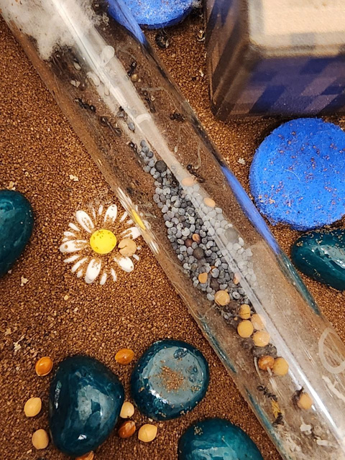
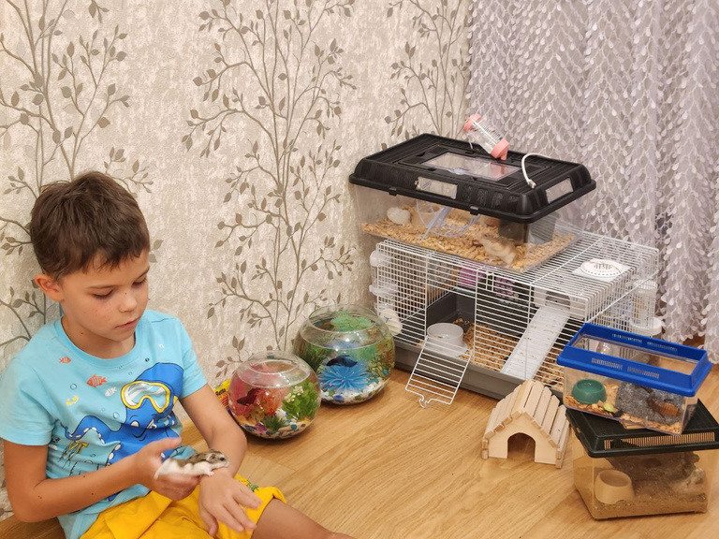
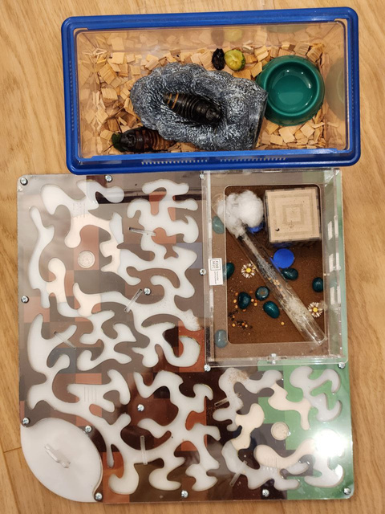
СОДЕРЖАНИЕ
БОГОМОЛА
ЗАКЛЮЧЕНИЕ
В ДОМАШНИХ УСЛОВИЯ
Насекомые - это самый многочисленный класс из всего животного мира нашей планеты.
В моём исследовательском проекте, я хотел познакомить всех с удивительным миром насекомых. На примере богомола старался показать насколько насекомые милые и интересные.
Я продолжаю наблюдать за жизнью насекомых. Сейчас у меня живут муравьи и мадагаскарские тараканы и другие животные.

Slide 19
СПАСИБО ЗА ВНИМАНИЕ!

